Slide 1
الله ملجأنا وقتنا
تجاوبنا في الأوقات الصعبة
مزمور 46
د. جيم هارملينغ • كنيسة الطرق المتقاطعة الدولية سنغافورة • CICFamily.com تحميل د. ريك جريفيث • مؤسسة الدراسات اللاهوتية الأردنية الملفات بلغات عدة للتنزيل المجاني على BibleStudyDownloads.org

Slide 2
تحذير قد تكون الصور التالية مزعجة

Slide 4
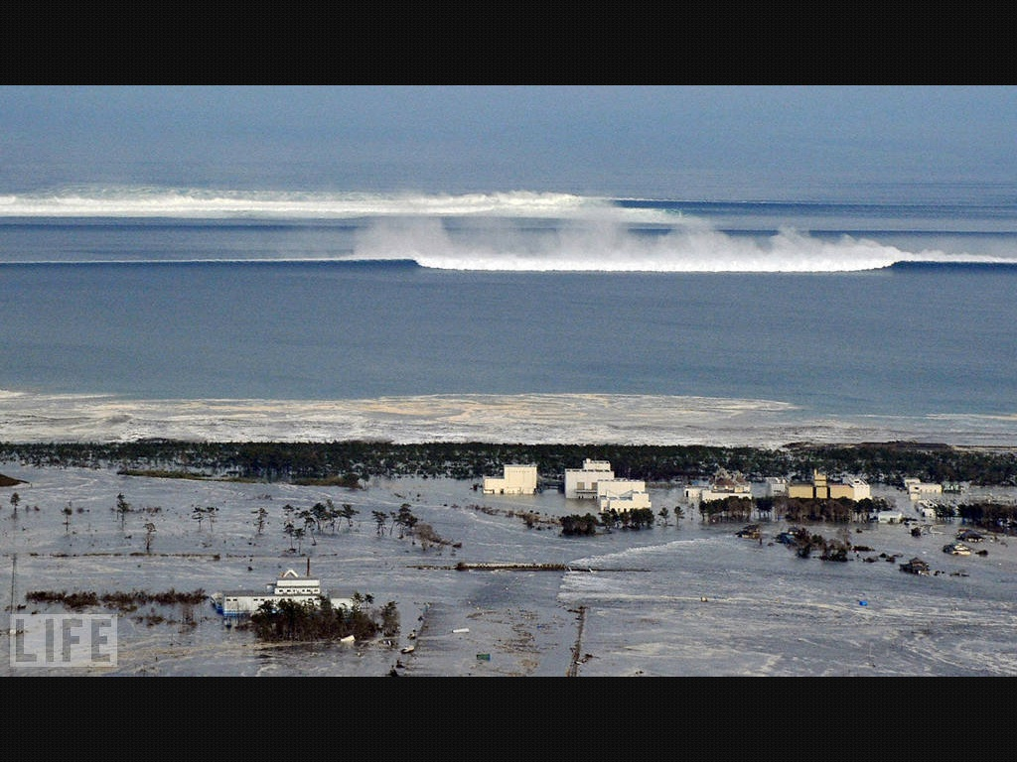

Slide 5
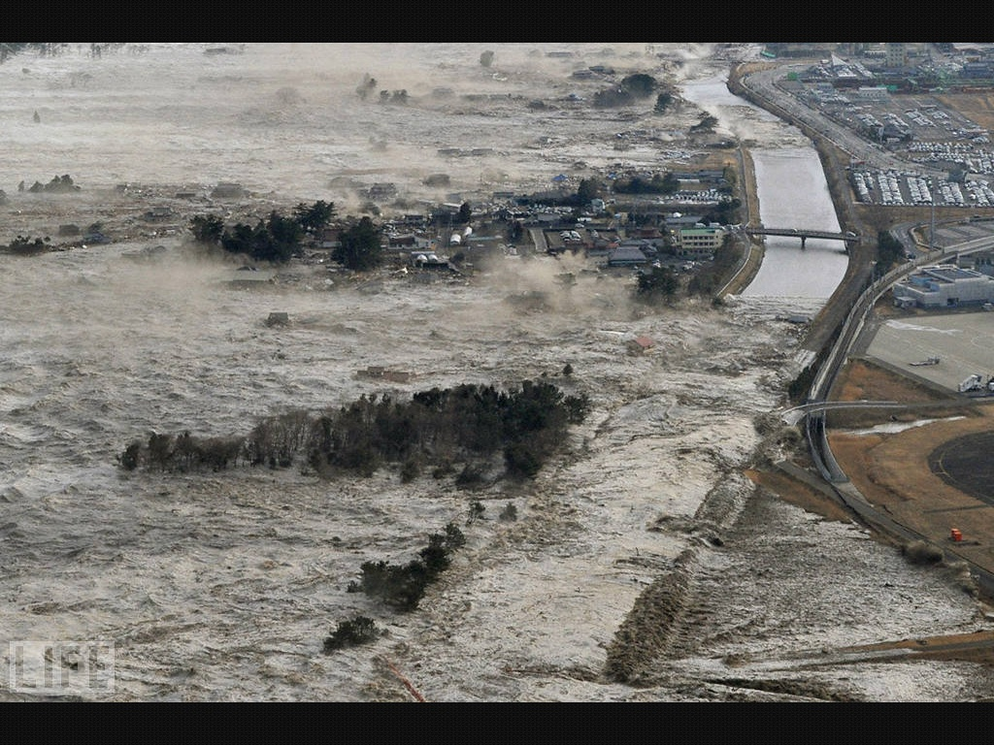

Slide 6
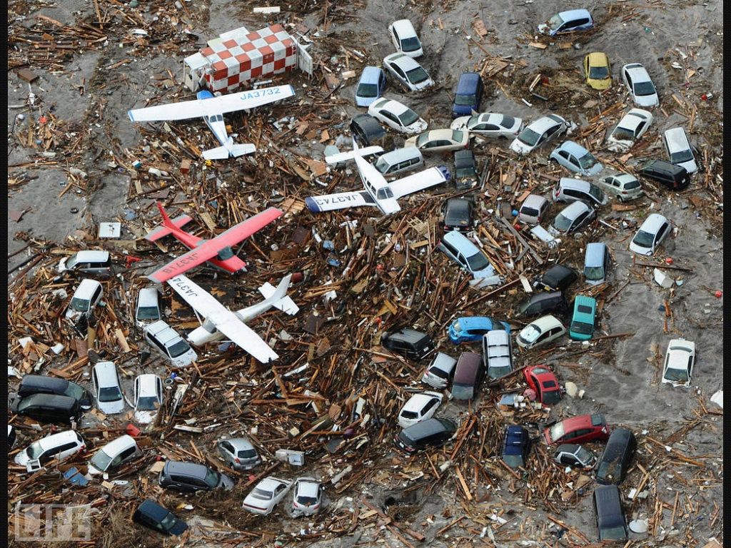

Slide 7
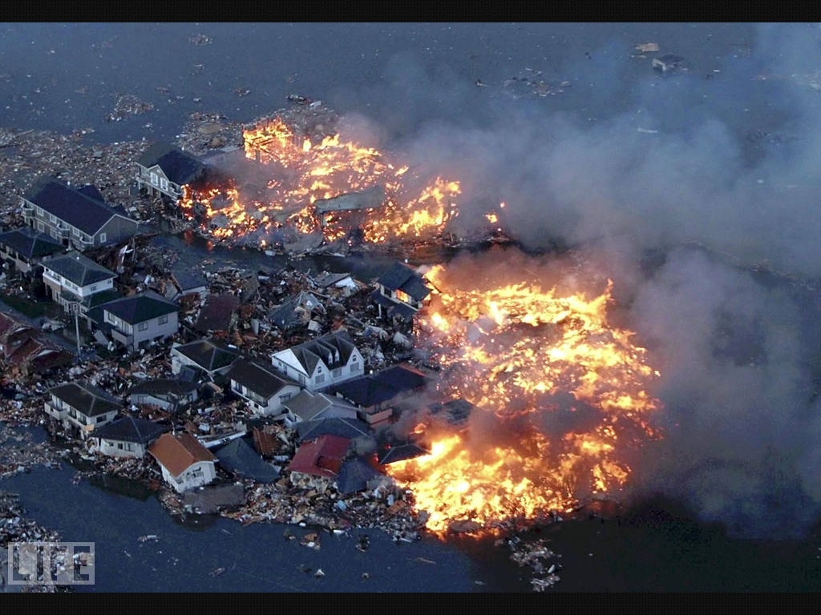

Slide 8
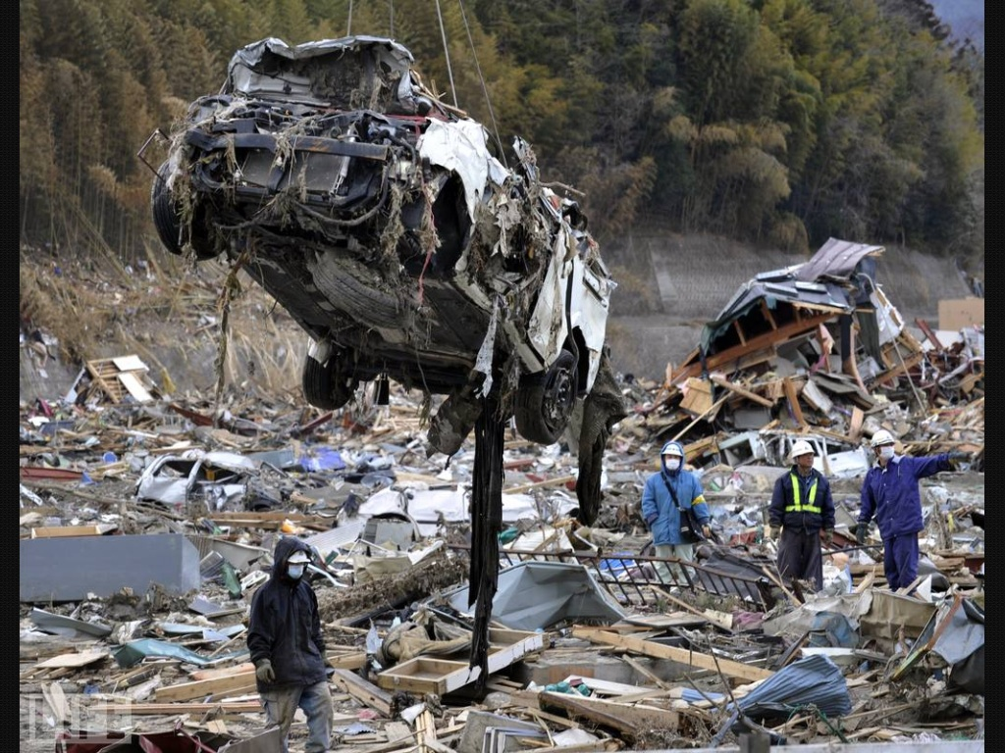

Slide 9
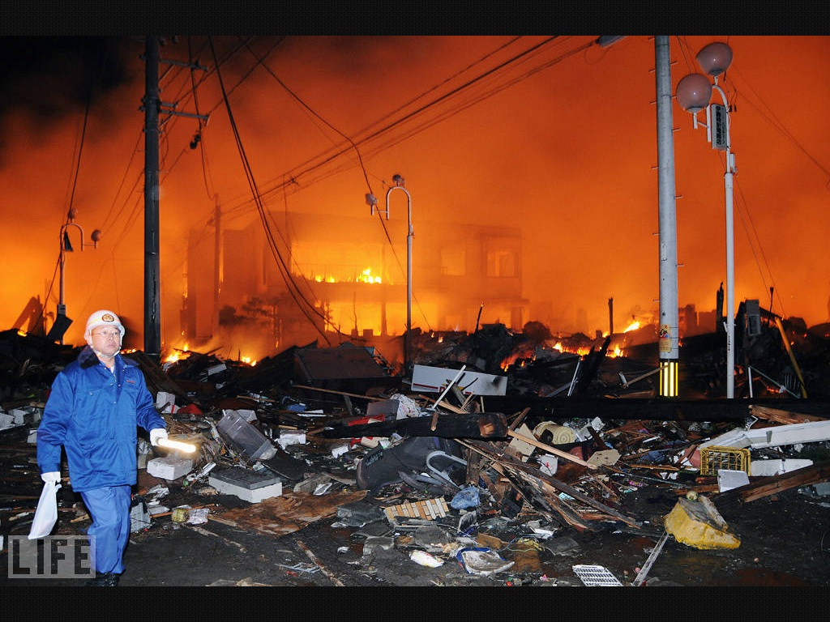

Slide 10
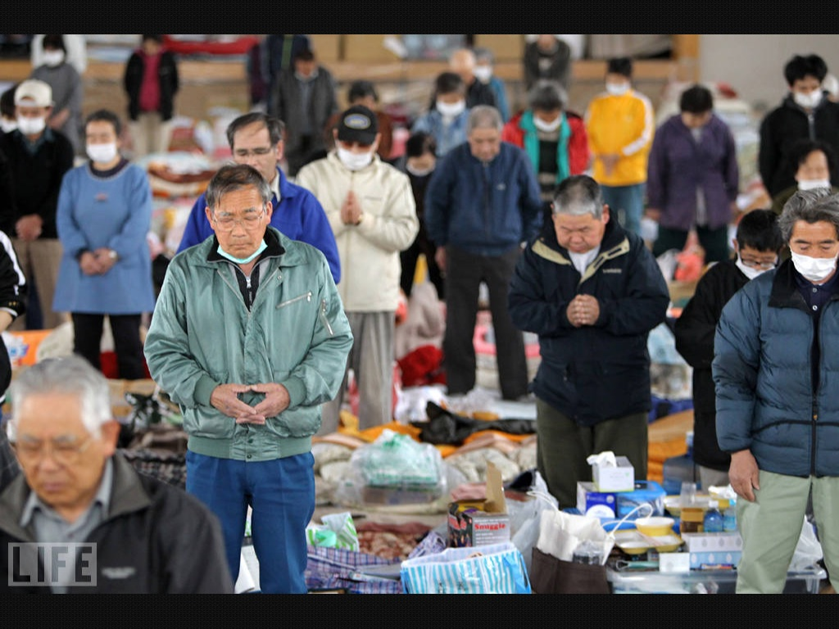

Slide 11
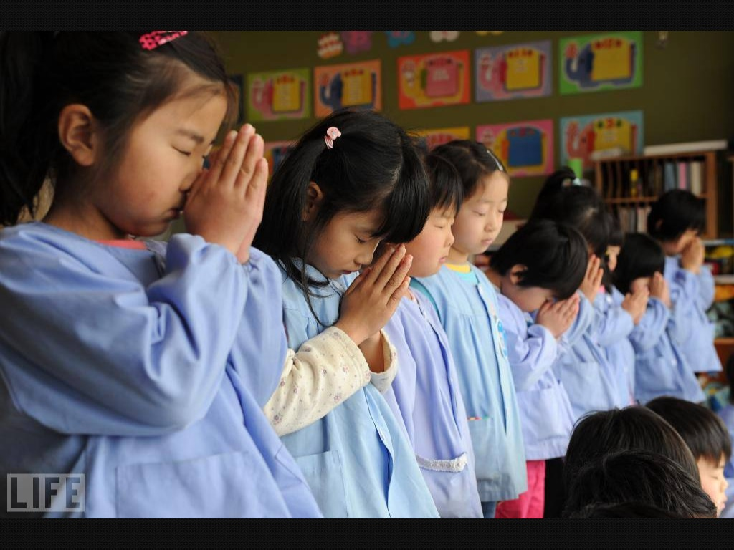

Slide 12
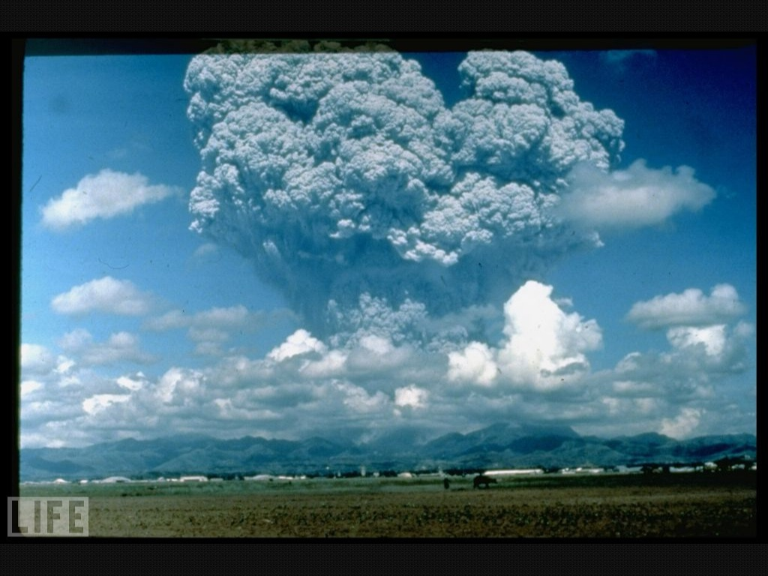

Slide 13
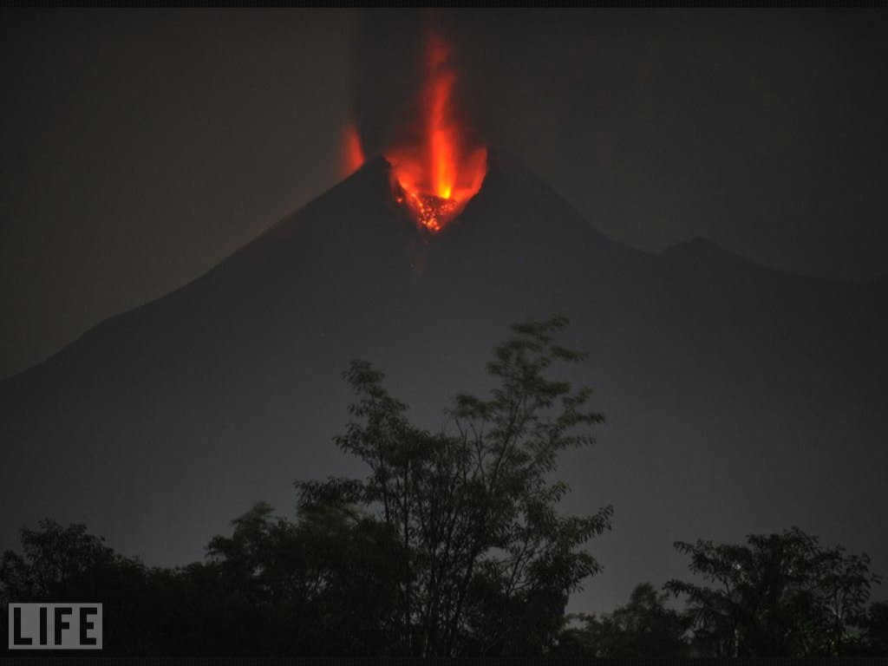

Slide 14
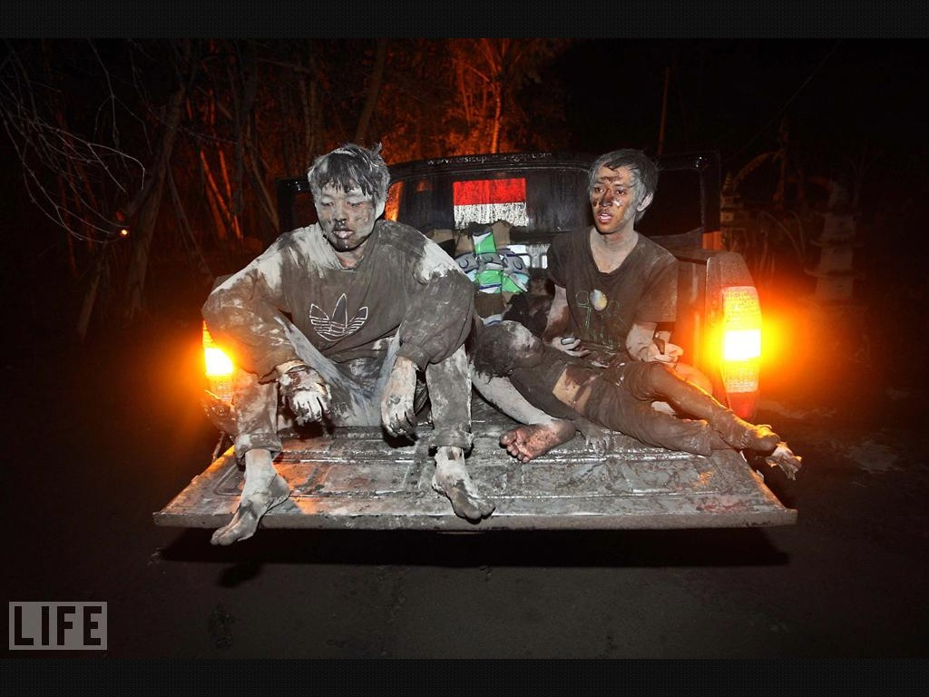

Slide 15
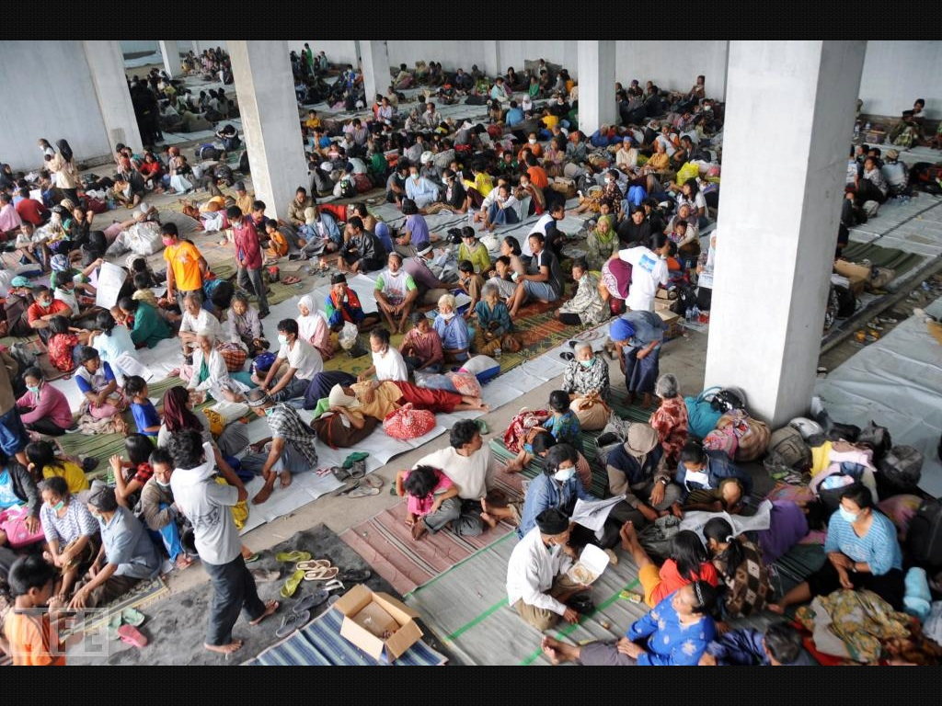

Slide 16
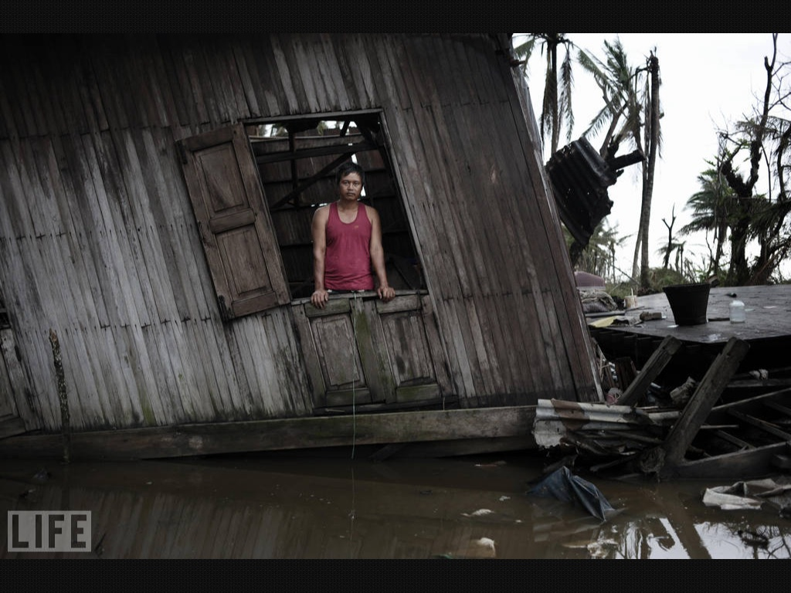

Slide 17
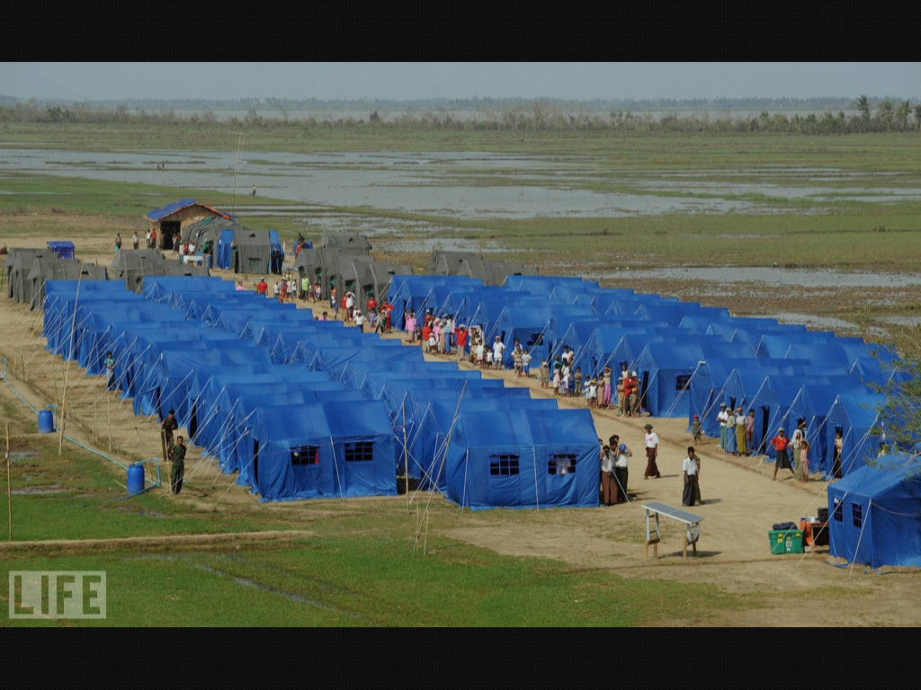

Slide 18
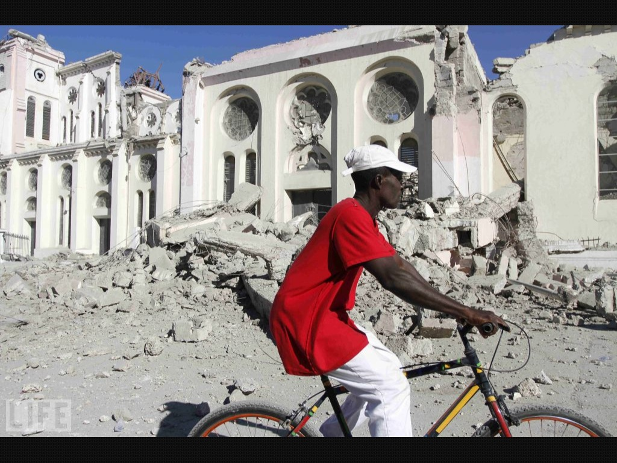

Slide 19
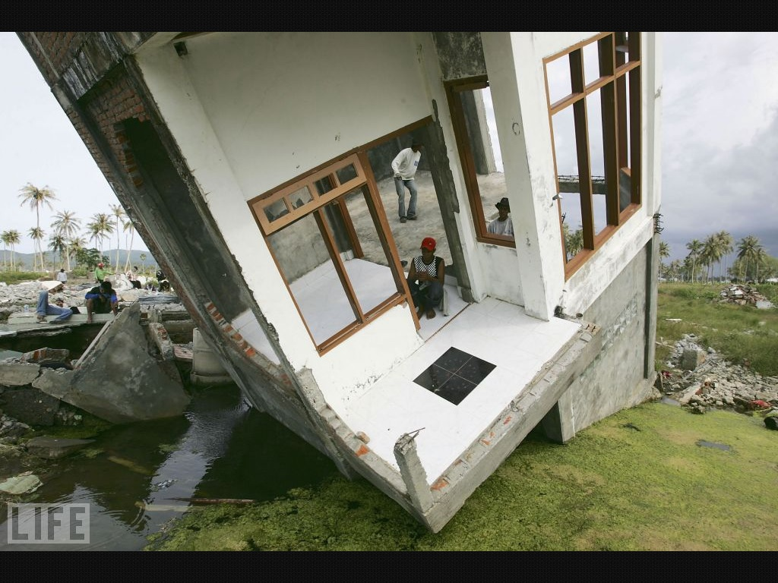

Slide 20
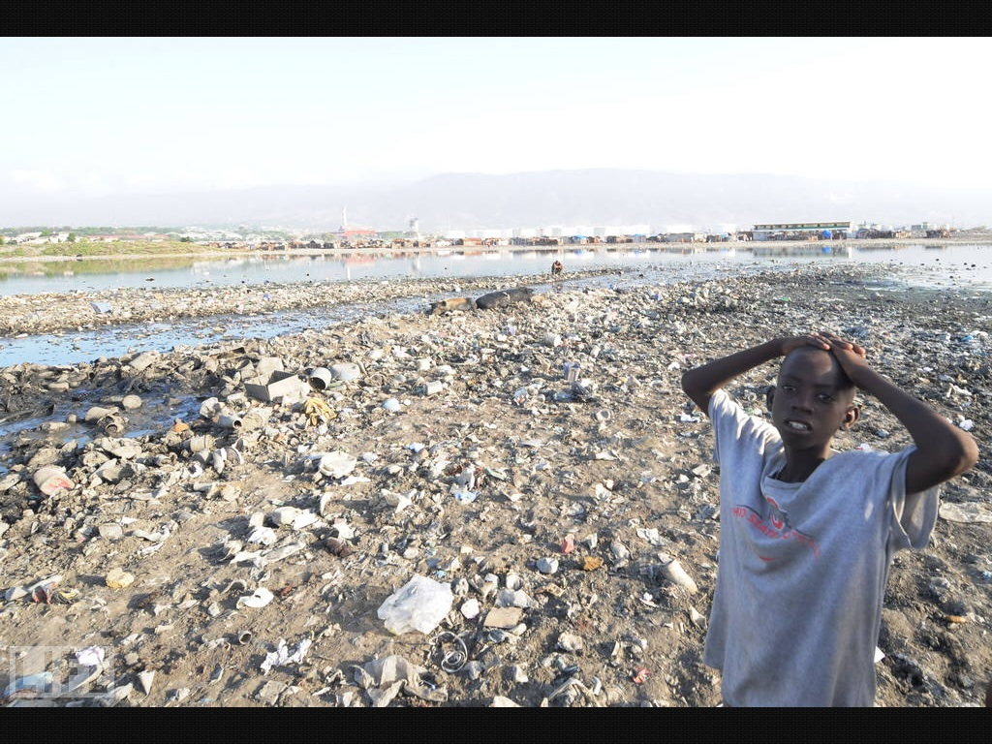

Slide 21
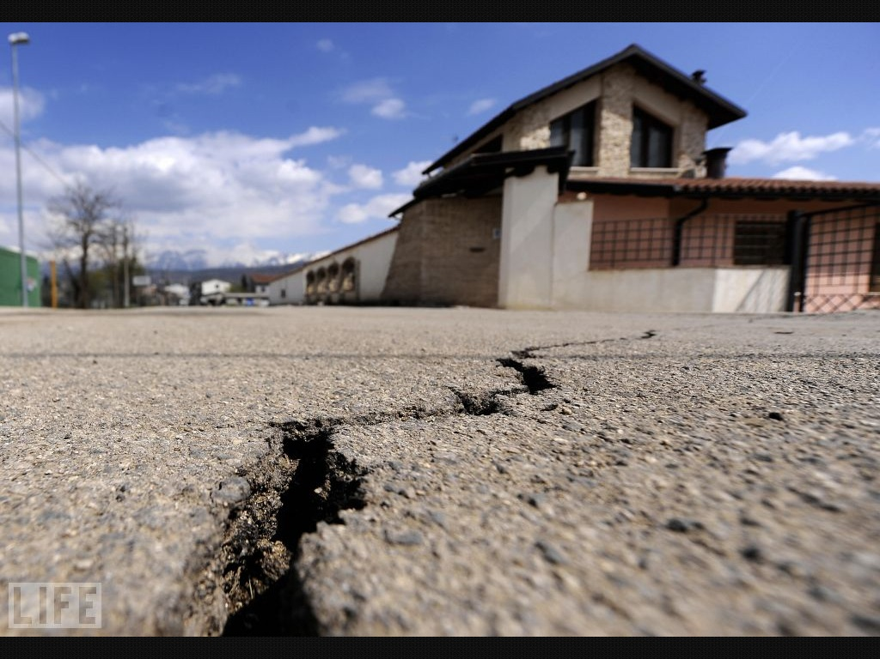

Slide 22
كيف يجب أن نتجاوب في الأوقات الصعبة؟

Slide 23
مزمور 46
1 الله لنا ملجأ وقوة، عوناً في الضيقات وجد شديداً 2 لذلك لا نخشى ولو تزحزحت الأرض، ولو انقلبت الجبال إلى قلب البحار 3 تعج وتجيش مياهها، تتزعزع الجبال بطموها. سلاه.

Slide 24
مزمور 46
4 نهر سواقيه تفرح مدينة الله، مقدس مساكن العلي 5 الله في وسطها فلن تتزعزع، يعينها الله عند إقبال الصبح 6 عجت الأمم، تزعزعت الممالك، أعطى صوته، ذابت الأرض.
7 رب الجنود معنا. ملجأنا إله يعقوب. سلاه.

Slide 25
Psalm 46
8 هلموا انظروا أعمال الله، كيف جعل خرباً في الأرض 9 مسكن الحروب إلى أقصى الأرض، يكسر القوس ويقطع الرمح، المركبات يحرقها بالنار 10 كفوا واعلموا أني أنا الله، أتعالى بين الأمم، أتعالى في الأرض.
11 رب الجنود معنا، ملجأنا إله يعقوب، سلاه.

Slide 26
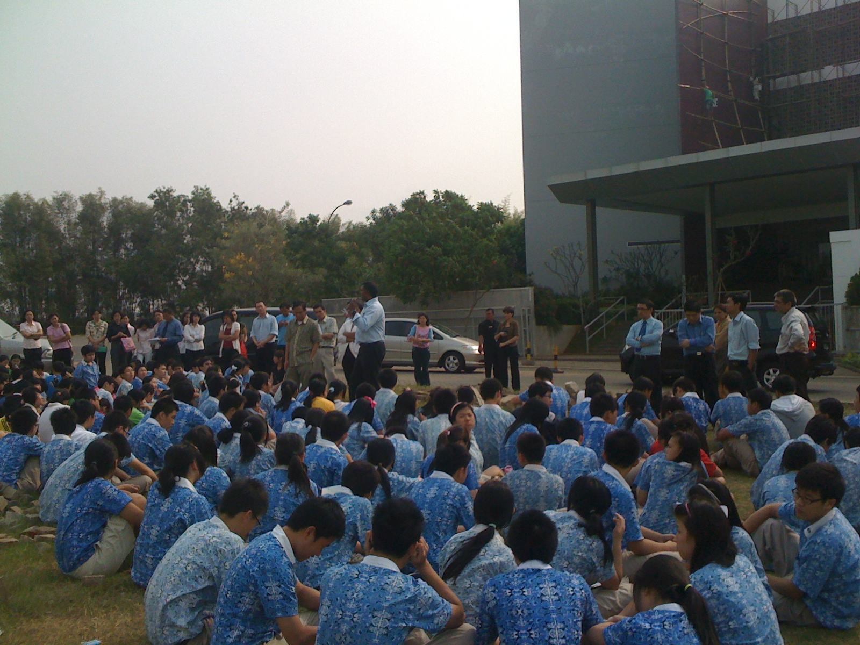
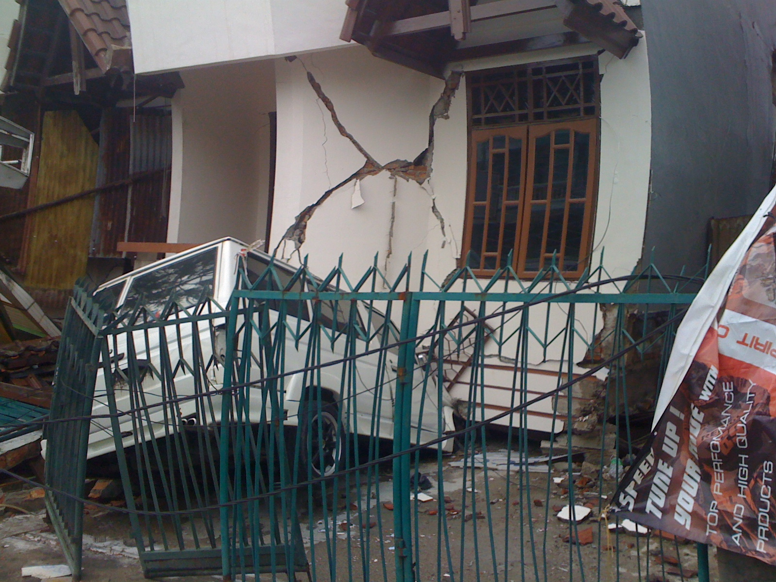
ثلاثة سيناريوهات
الطبيعة في الإضطرابات/الكوارث (1-3)
بلد تحت الهجوم (4-7)
ساحة المعركة بعد الحرب (٨-١١)

Slide 27
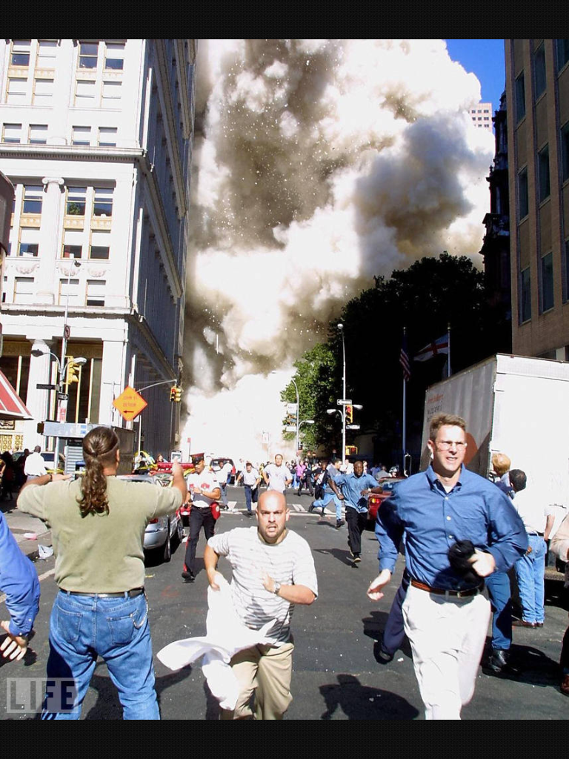
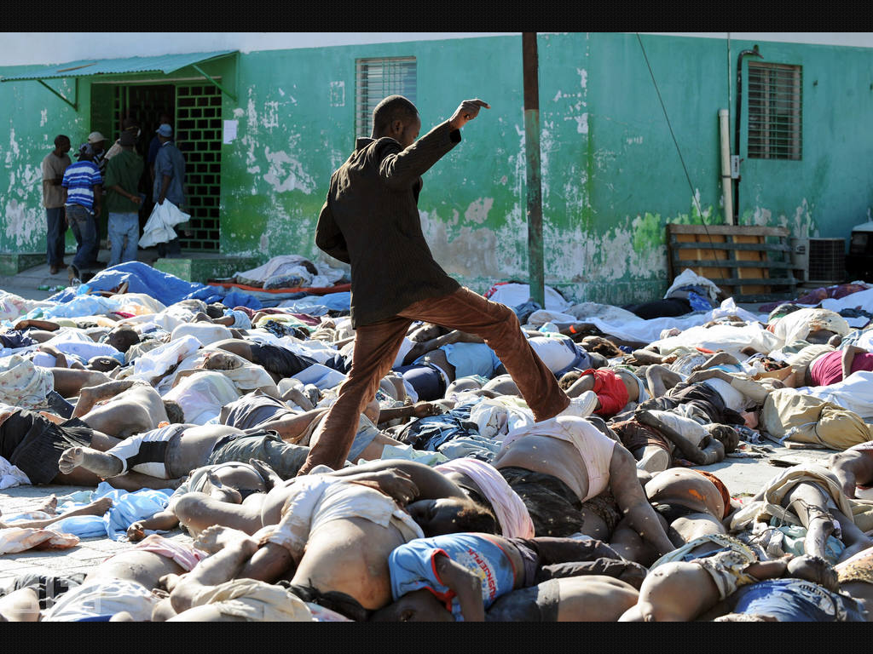
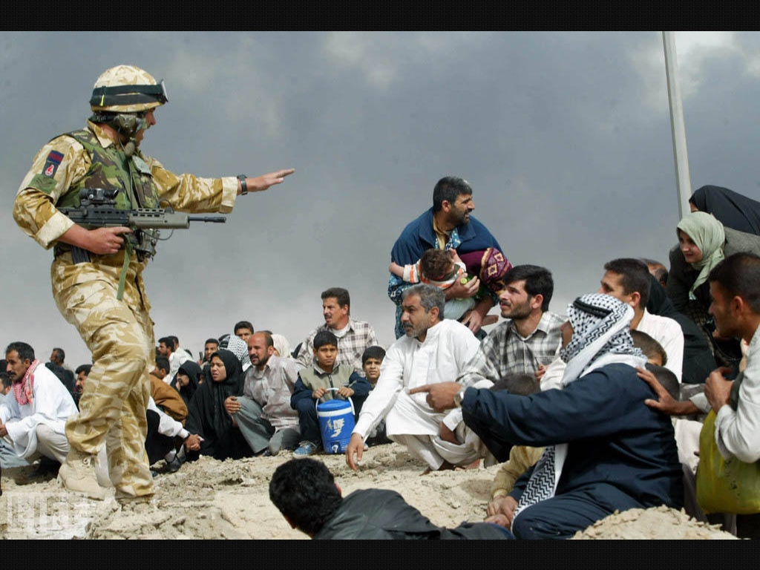
ثلاثة تجاوبات
الرد الأول: لا نخشى (2)
الرد الثاني: لن نتزعزع (5)
الرد الثالث: نكف (10)

Slide 28
المنطق
لا نخاف أن الله ملجانا وقوتنا (1)
لا نتزعزع لأن الله في وسطنا (5أ)
نكف لأن رب الجنود معنا (11أ)

Slide 29
عمانوئيل =
الله معنا

Slide 30
Black

Slide 31
على رابط وعظ العهد القديم BibleStudyDownloads.org
أحصل على هذا العرض التقديمي مجاناً

